Slide 1
thyssenkrupp Elevator
Лифт simplycity - оптимальное решение
2020

Slide 2
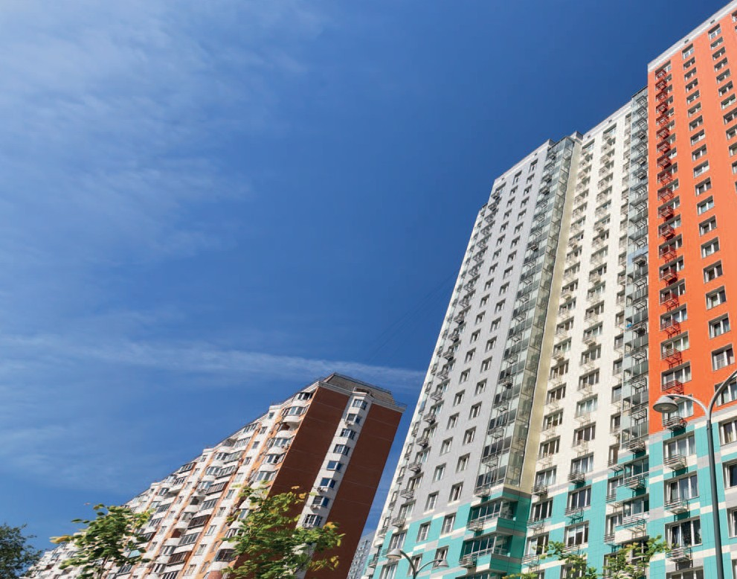
Оптимальное
решение
simplycity
для вашего здания
Без машинного помещения C машинным помещением
Тип лифта
Кол-во пассажиров
До 13 человек
Грузоподъёмность
400/630/1000 кг
Скорость
1,0/1,6 м/с
Высота подъёма
До 80 м
Число остановок
До 28
Кабина
Антивандальное исполнение, износостойкие материалы
Типы дверей
Телескопические и центрального открывания
Ширина дверей
От 700 мм до 1200 мм
Высота дверей
2000 мм

Slide 3
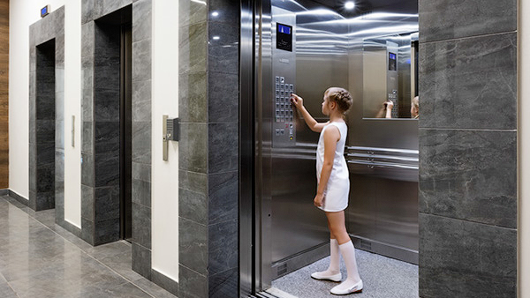
Лифт simplycity
Старт продаж Лифты без МП c 2019
Произведено в России
simplycity 100 mrl
Старт продаж:
2014
Продано:
более 1000 лифтов с МП
simplycity 200 mr simplycity 100 mr

Slide 4
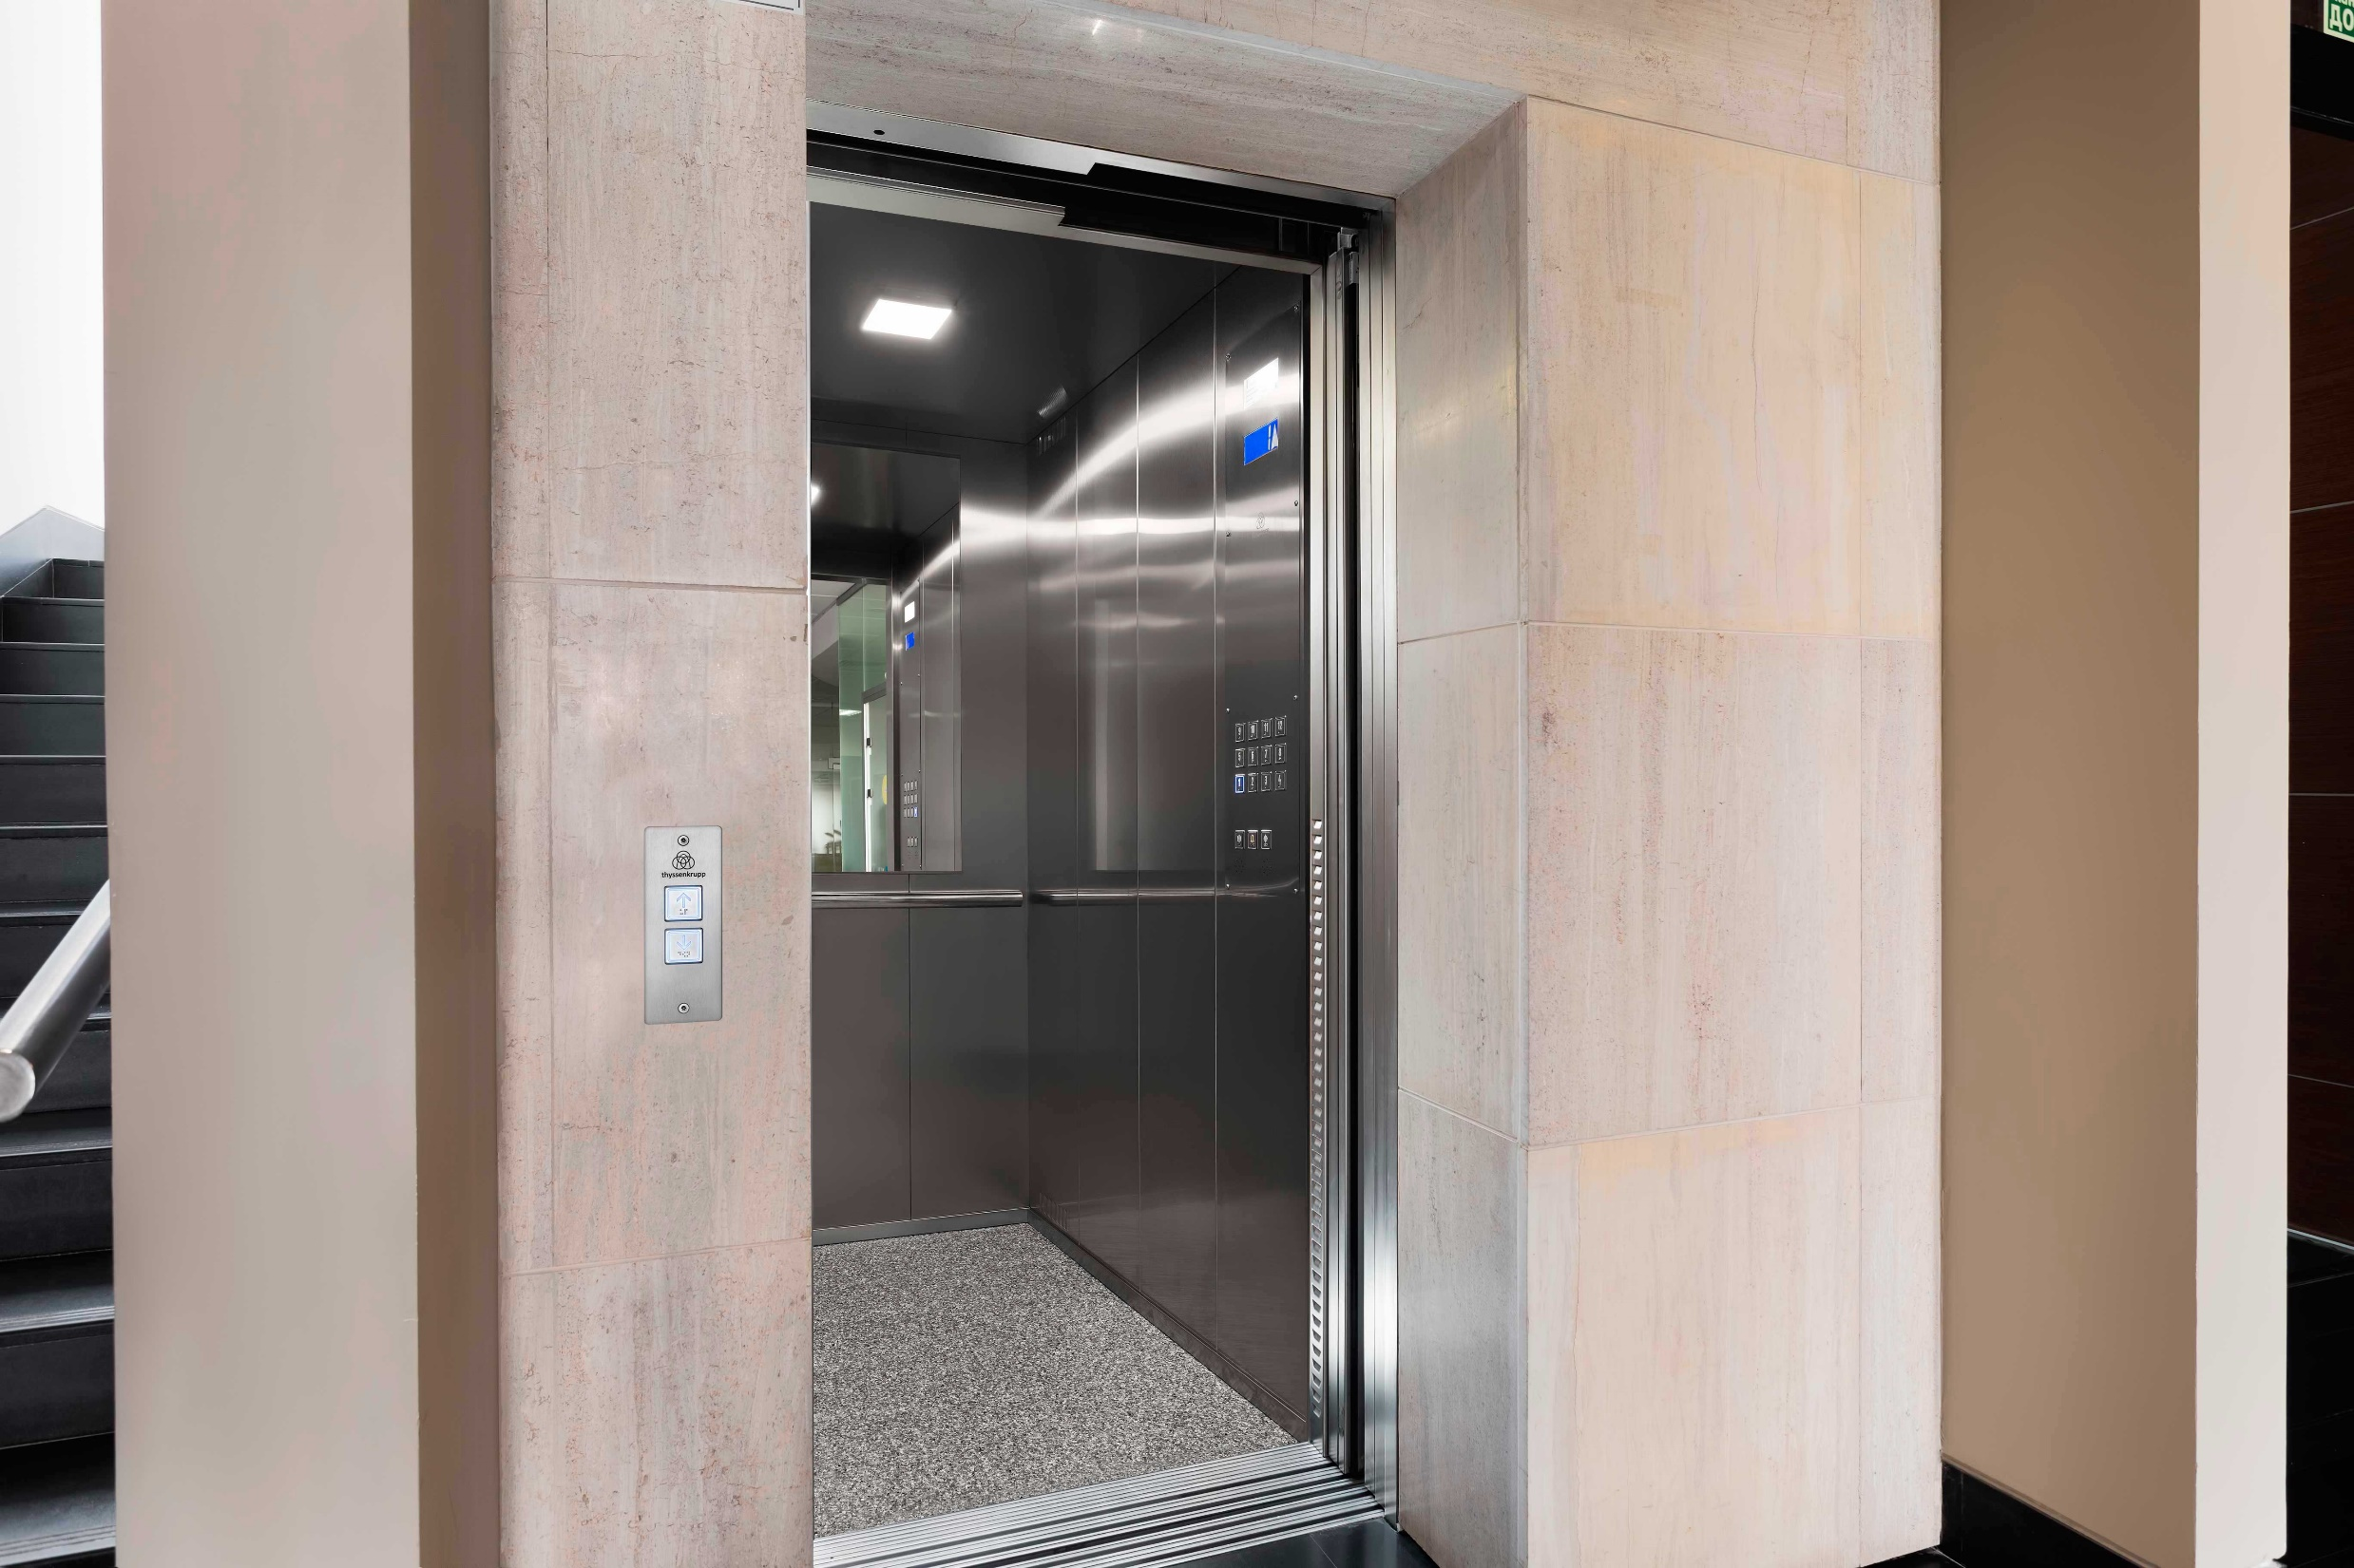
Эффективная лебедка thyssenkrupp Elevator
Оптимальное соотношение цены и качества
Продуманное решение для коммерческих и жилых зданий
Лифт без машинного помещения
Лифт с машинным помещением (опция)
Точная остановка кабины лифта на этаже благодаря устройству точного позиционирования.
simplycity 100
Функциональность и надежность

Slide 5
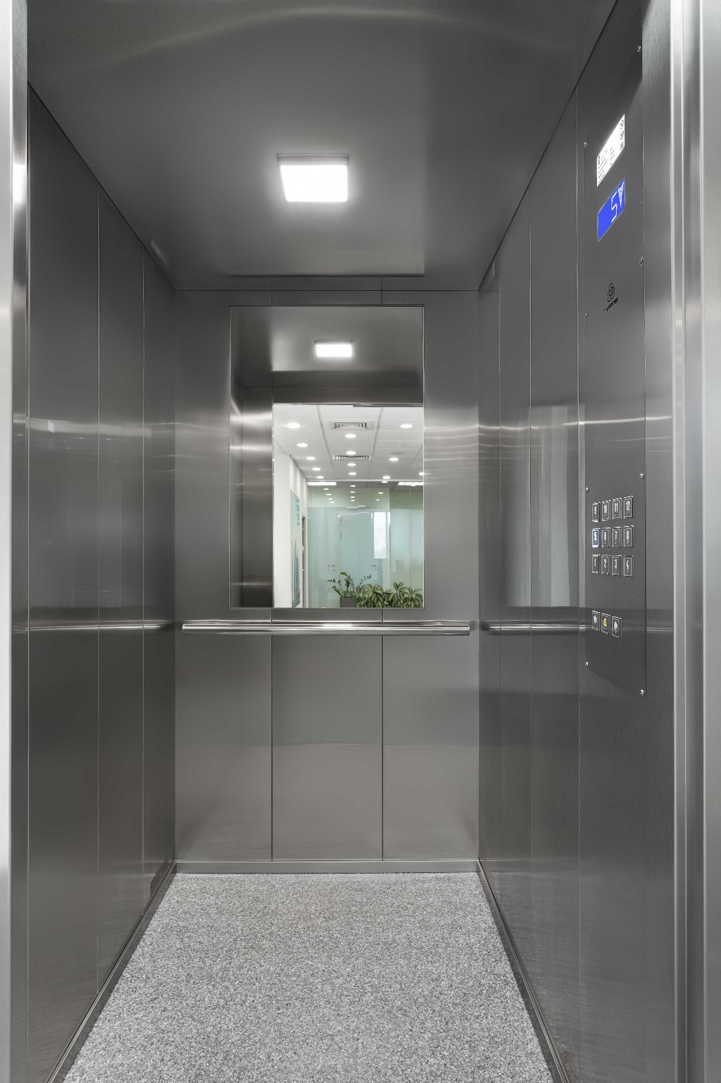
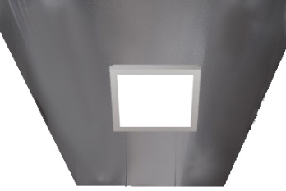
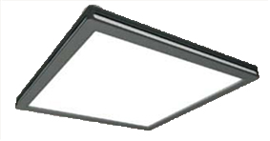
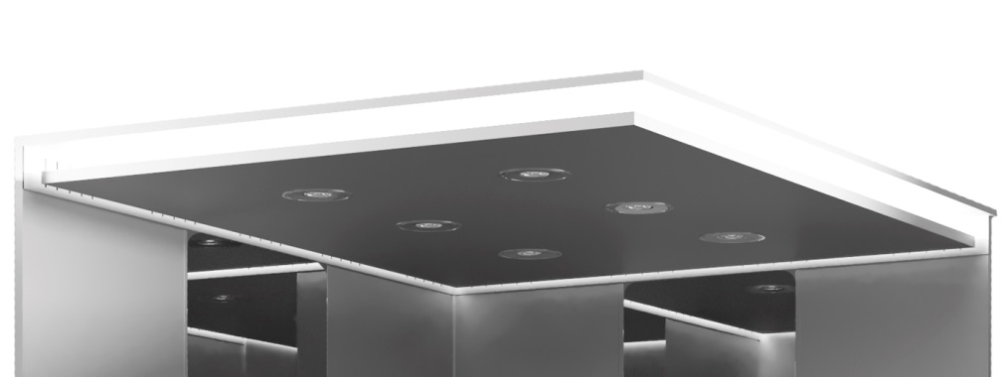
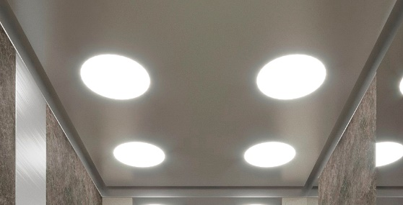
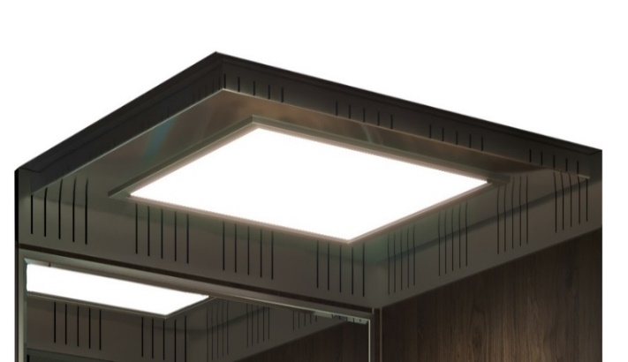
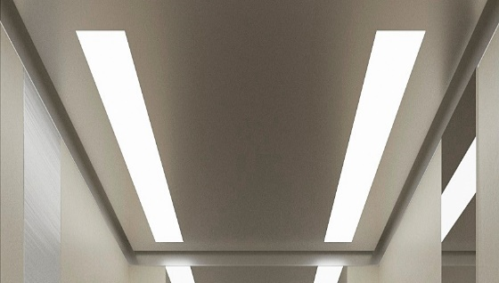
Освещение в кабине
simplycity 100
Дизайн
Традиционный и практичный
Потолок: нержавеющая или окрашенная (RAL 7032) сталь Освещение: Slim LED plate
Sim LED plate 175*175*16 мм
Подвесной потолок: «Споты»
Подвесной потолок: «Диски»
Подвесной потолок:«Лайтбокс»
Подвесной потолок: «Мягкий свет»

Slide 6
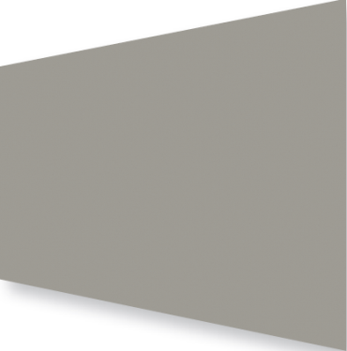
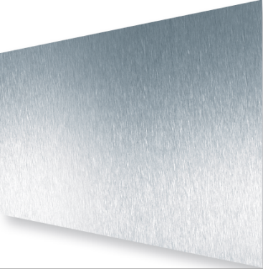
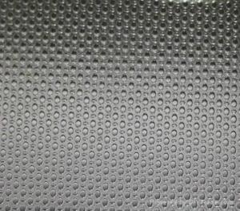
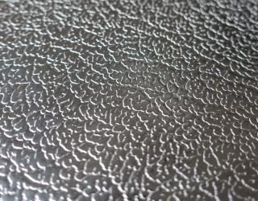
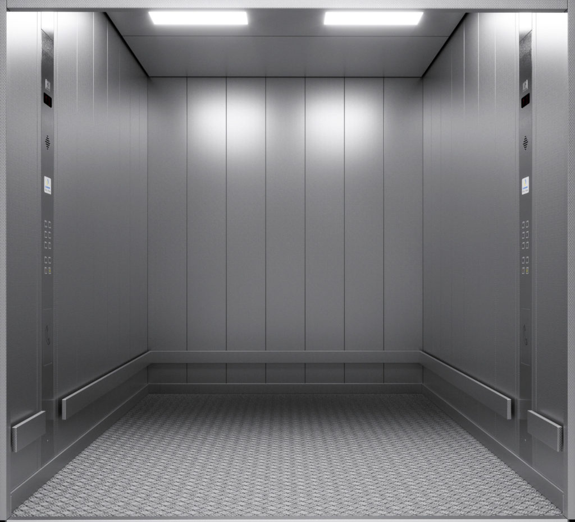
Стены
simplycity 100
Дизайн
Традиционный и практичный
Окрашенная сталь RAL 7032
Нержавеющая сталь
Структурированная нержавеющая сталь «Лен»
Структурированная нержавеющая сталь «Кожа»
Отбойники (нержавеющая сталь)

Slide 7

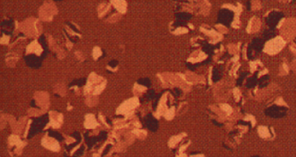


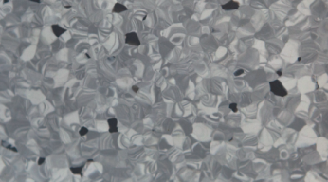

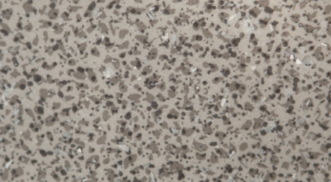
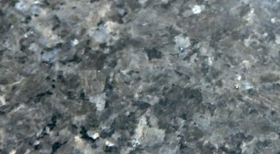
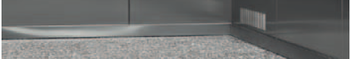
Напольное покрытие
simplycity 100
Дизайн
Primo Plus 93310
Primo Plus 93305
Традиционный и практичный
Primo Plus 93304
BE 514
Primo Plus 93315
BE 512
Acczent mineral 100003
Натуральный камень или подготовка под покрытие заказчика
Плинтуса

Slide 8
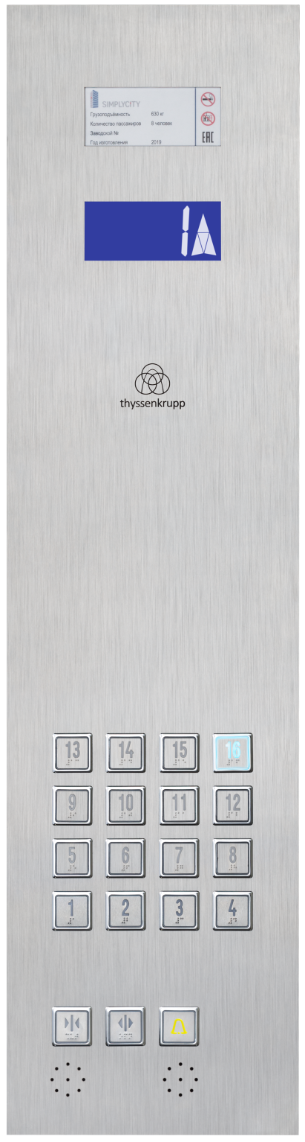
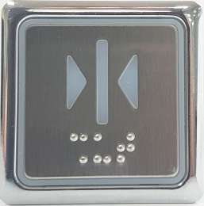
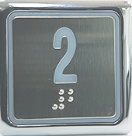
Стильная накладная панель управления лифтом (COP) выполнена из нержавеющей стали. Размеры: 260*1020 мм.
Панель управления лифтом (COP) оснащена квадратными кнопками с голубой подсветкой и шрифтом Брайля
Зеркало крепится от поручня до потолка на задней стене кабины лифта и визуально увеличивает пространство. Размер зеркала. 960х1100 мм (Ш х В). Широкая кабина на 1000 кг: устанавливается 2 зеркала
Поручень из нержавеющей стали располагается на боковой или задней стене кабины лифта
simplycity 100
1
1
Дизайн
Традиционный и практичный
2
2
3
3

Slide 9
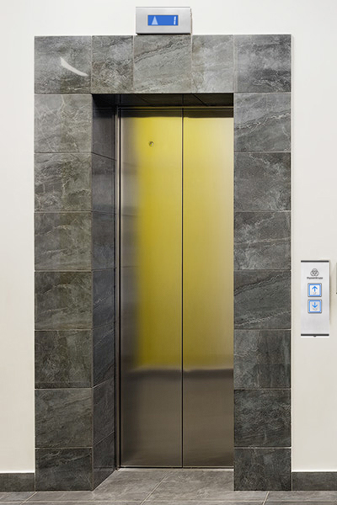
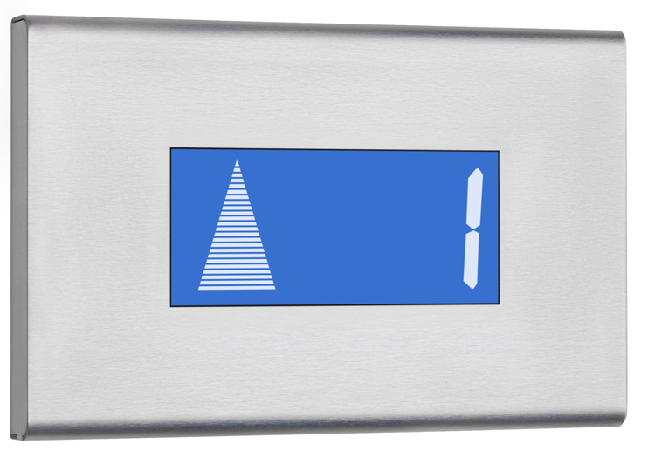
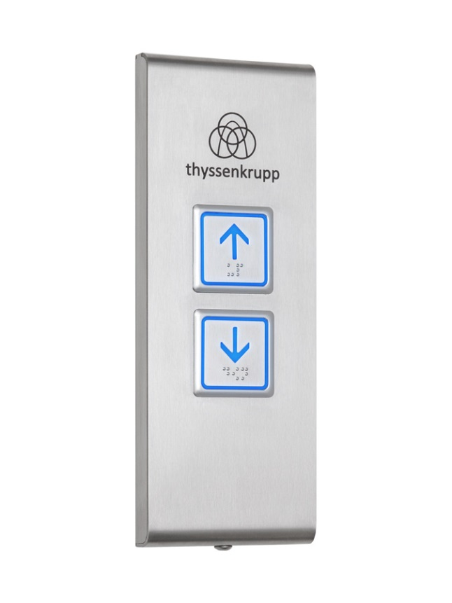
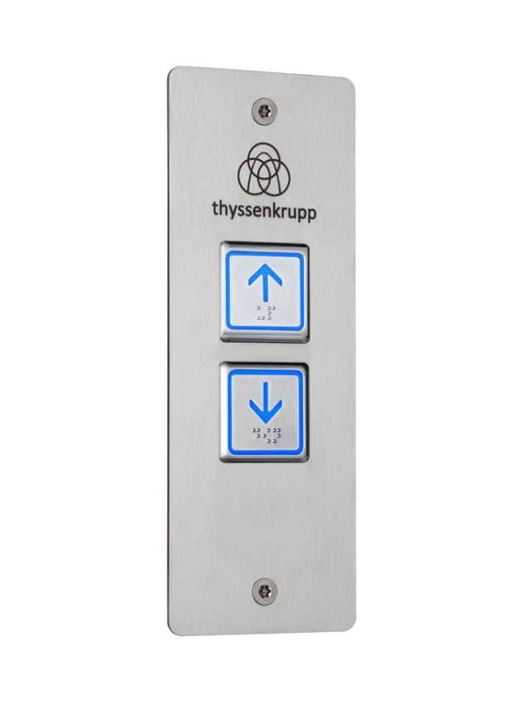
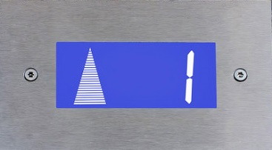
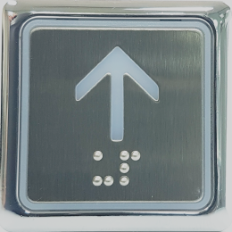
simplycity 100
Индикатор положения кабины лифта на этаже (LIP)
Панель управления лифтом на этаже (LOP)
Накладная панель
Вмонтированная панель
Накладная панель
Прямоугольная
Овальная
Вмонтированная панель

Slide 10
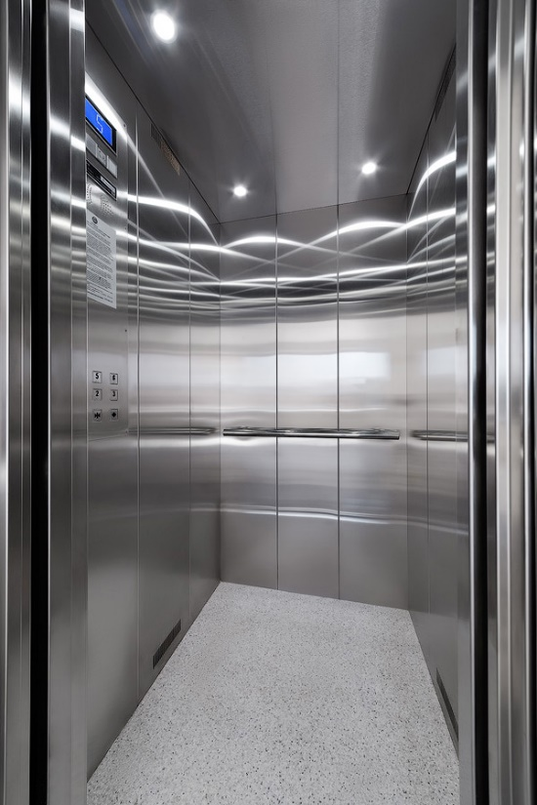
1
2
simplycity 100
1
Офис thyssenkrupp Elevator Фотография 360⁰
https://tours.thyssenkrupp-elevator.media/tours/simplycity-100-cabin.html
2
Городская больница Санкт-Петербург

Slide 11
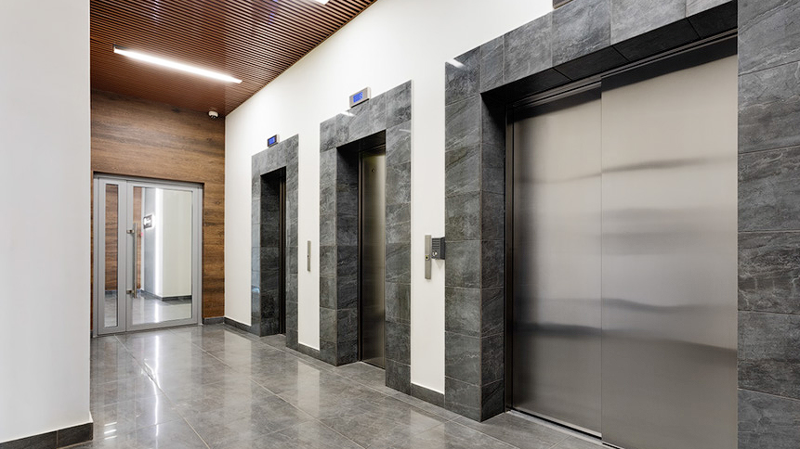
Высокая пропускная способность лифта благодаря контроллеру thyssenkrupp Elevator
Эффективная лебедка thyssenkrupp Elevator
Приоритетный вызов грузопассажирского лифта (кнопка FAMILY)
Лифт с машинным помещением
Точная остановка кабины лифта на этаже благодаря устройству точного позиционирования.
simplycity 200
Hадежность и комфорт

Slide 12
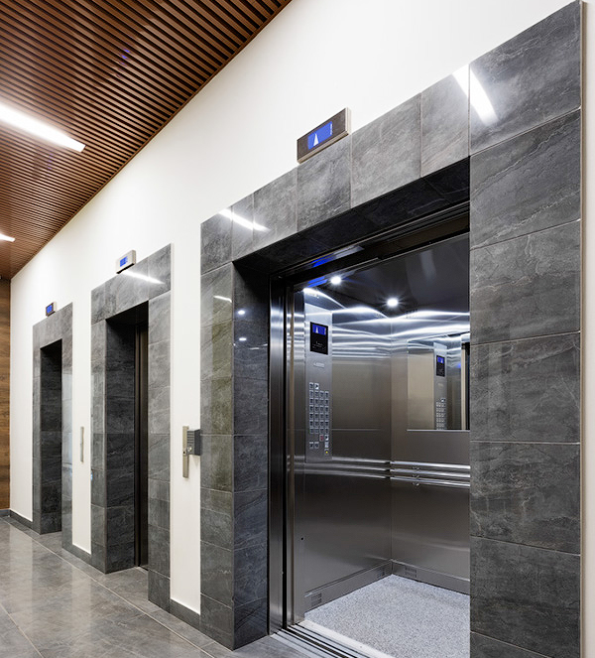
Освещение в кабине
simplycity 200
Дизайн
Надежность и комфорт
Потолок: нержавеющая или окрашенная (RAL 7032) сталь Освещение: Slim LED plate
Sim LED plate 175*175*16 мм
Подвесной потолок: «Споты»
Подвесной потолок: «Диски»
Подвесной потолок:«Лайтбокс»
Подвесной потолок: «Мягкий свет»

Slide 13
Стены
simplycity 200
Дизайн
Надежность и комфорт
Окрашенная сталь RAL 7032
Нержавеющая сталь
Структурированная нержавеющая сталь «Лен»
Структурированная нержавеющая сталь «Кожа»
Отбойники (нержавеющая сталь)

Slide 14
Напольное покрытие
simplycity 200
Дизайн
Primo Plus 93310
Primo Plus 93305
Традиционный и практичный
Primo Plus 93304
BE 514
Primo Plus 93315
BE 512
Acczent mineral 100003
Натуральный камень или подготовка под покрытие заказчика
Плинтуса

Slide 15
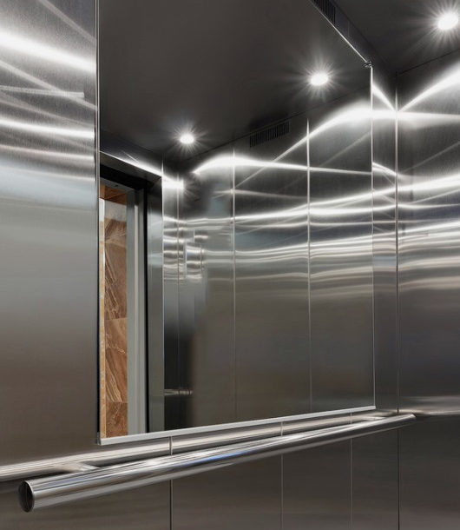
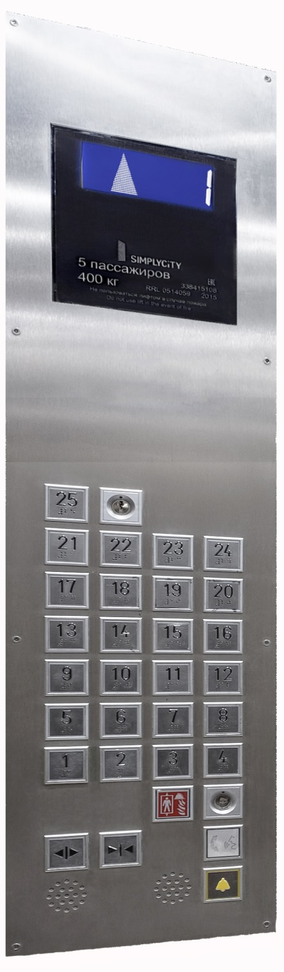
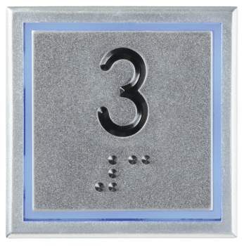
Стильная накладная панель управления лифтом (COP) выполнена из нержавеющей стали. Размеры: 260*1020 мм.
Панель управления лифтом (COP) оснащена кнопками STEP Classic с голубой подсветкой и шрифтом Брайля
Зеркало крепится от поручня до потолка на задней стене кабины лифта и визуально увеличивает пространство. . Размер зеркала. 960х1100 мм (Ш х В). Широкая кабина на 1000 кг: устанавливается 2 зеркала
Поручень из нержавеющей стали располагается на боковой или задней стене кабины лифта
simplycity 200
1
1
Дизайн
Надежность и комфорт
2
2
3
3

Slide 16
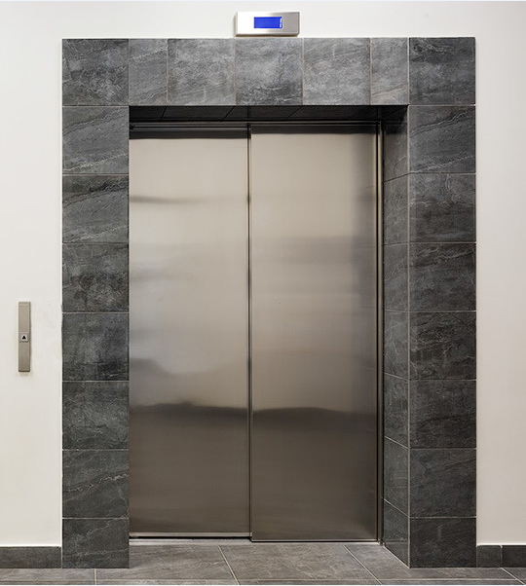
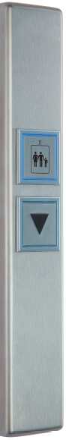
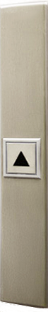
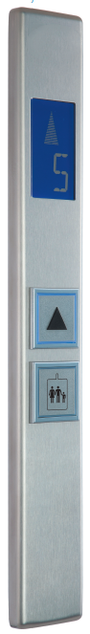
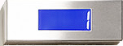
simplycity 200
Панель управления лифтом и индикатор положения кабины лифта на этаже (LIOP)
Индикатор положения кабины лифта на этаже
(LIP)
Накладная панель (опция)

Slide 17
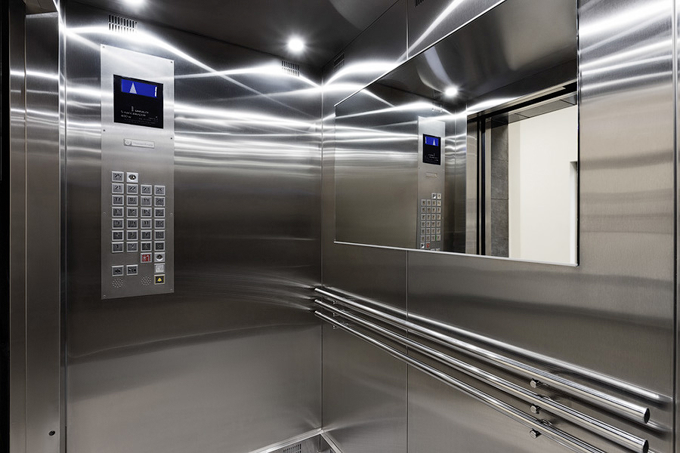
simplycity 200
Жилой комплекс Life –Митинская ECOPARK 47 лифтов Москва Фотография 360⁰ https://tours.thyssenkrupp-elevator.media/tours/life-mitinskaya-ecopark.html

Slide 18
Elevator Technology
thyssenkrupp Elevator OOO:
Центральный офис
115432, г. Москва, просп. Андропова, д. 18, корп. 7 (Нагатино i-Land) Тел.: +7 (495) 935-85-17/18
Факс: +7 (495) 935-85-19
www.thyssenkrupp-elevator.ru sales@tk-e.ru
Региональные подразделения
620100, г. Екатеринбург, Сибирский тракт, д. 12, корп. 3, офис 108
Тел./факс: +7 (343) 253-12-33, 253-12-32
ekaterinburg@thyssenkrupp-elevator.ru
630009, г. Новосибирск, ул. Добролюбова, д. 2А, офис 212 Тел.: +7 (383) 240-83-55
Факс: +7 (383) 240-83-59
novosibirsk@thyssenkrupp-elevator.ru

